Slide 1
Schöne heile Welt

Slide 2
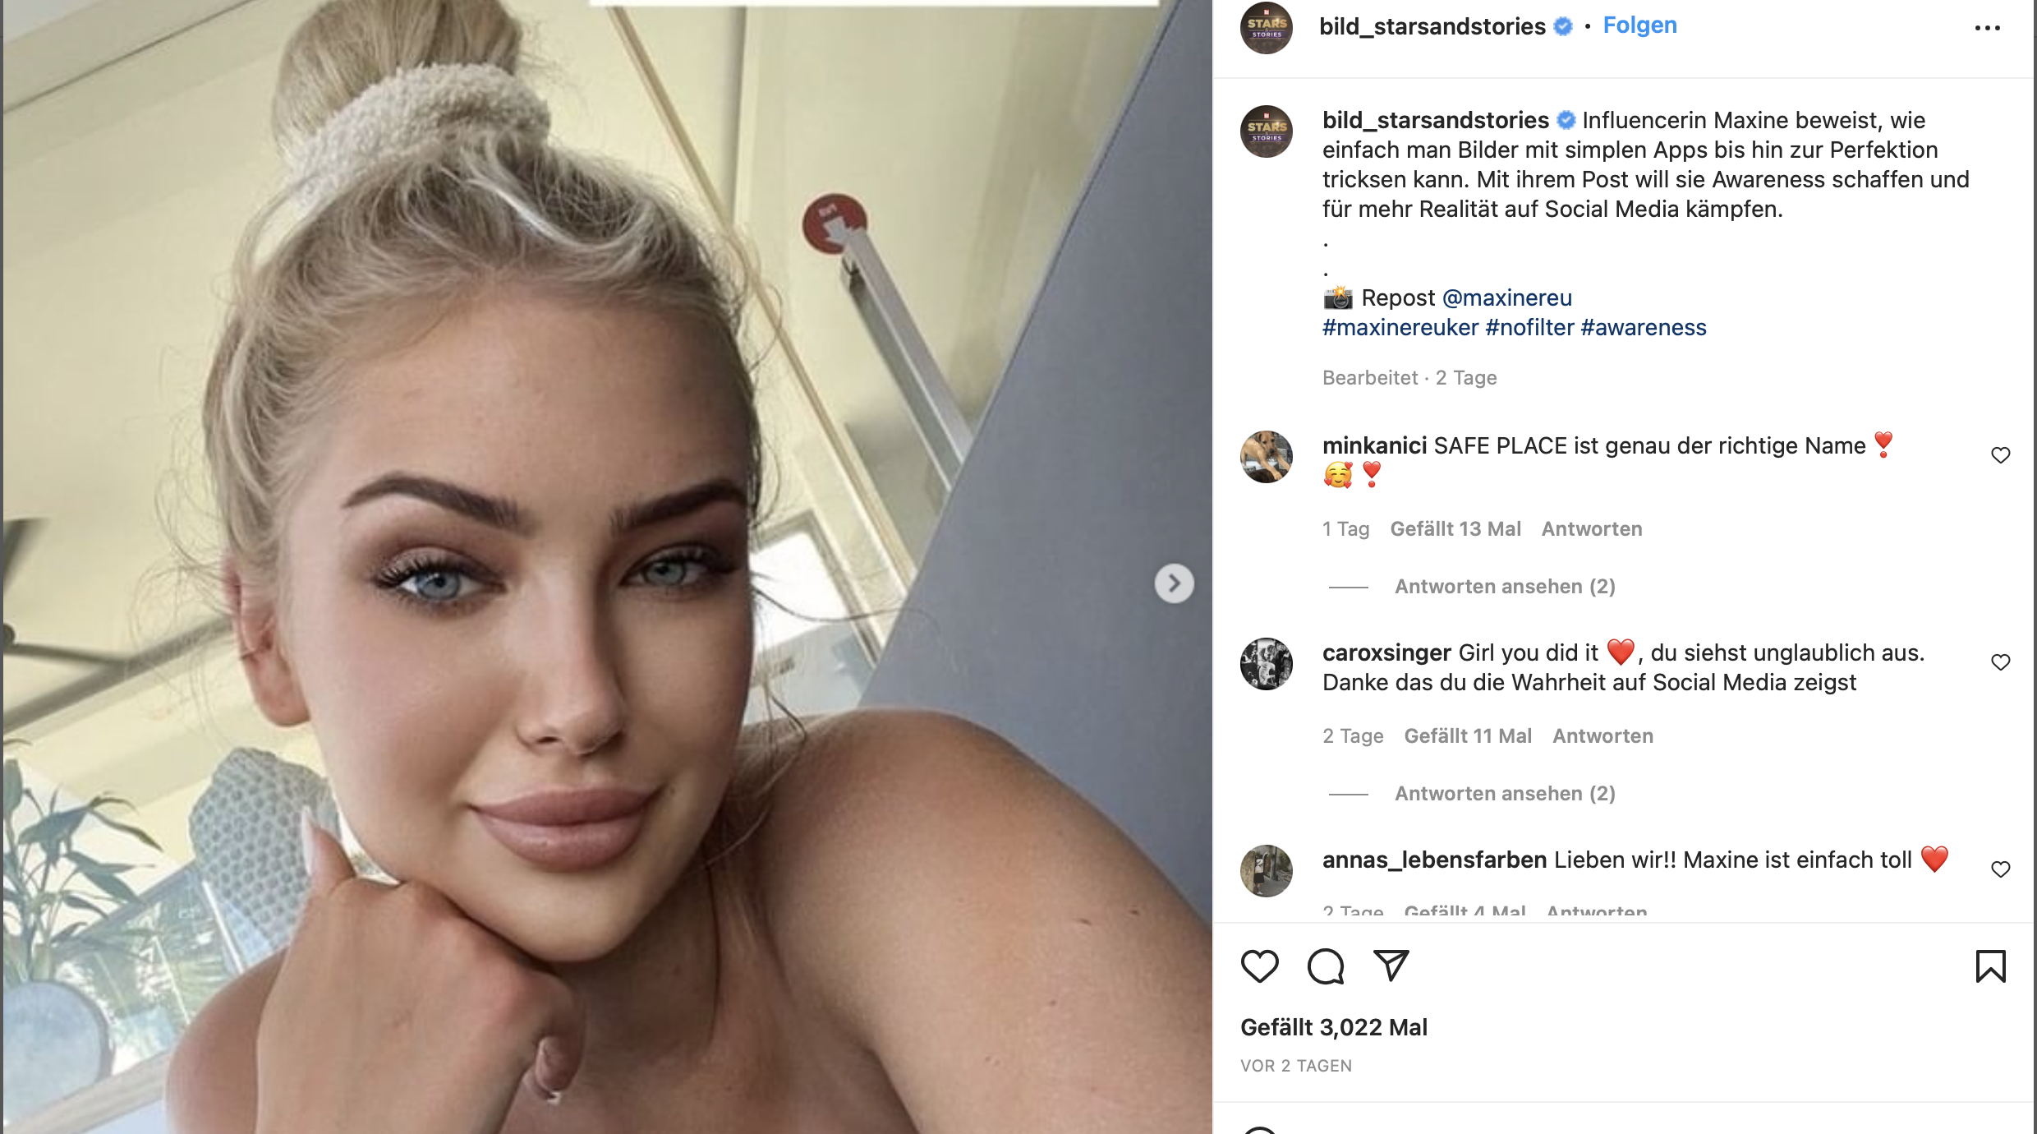
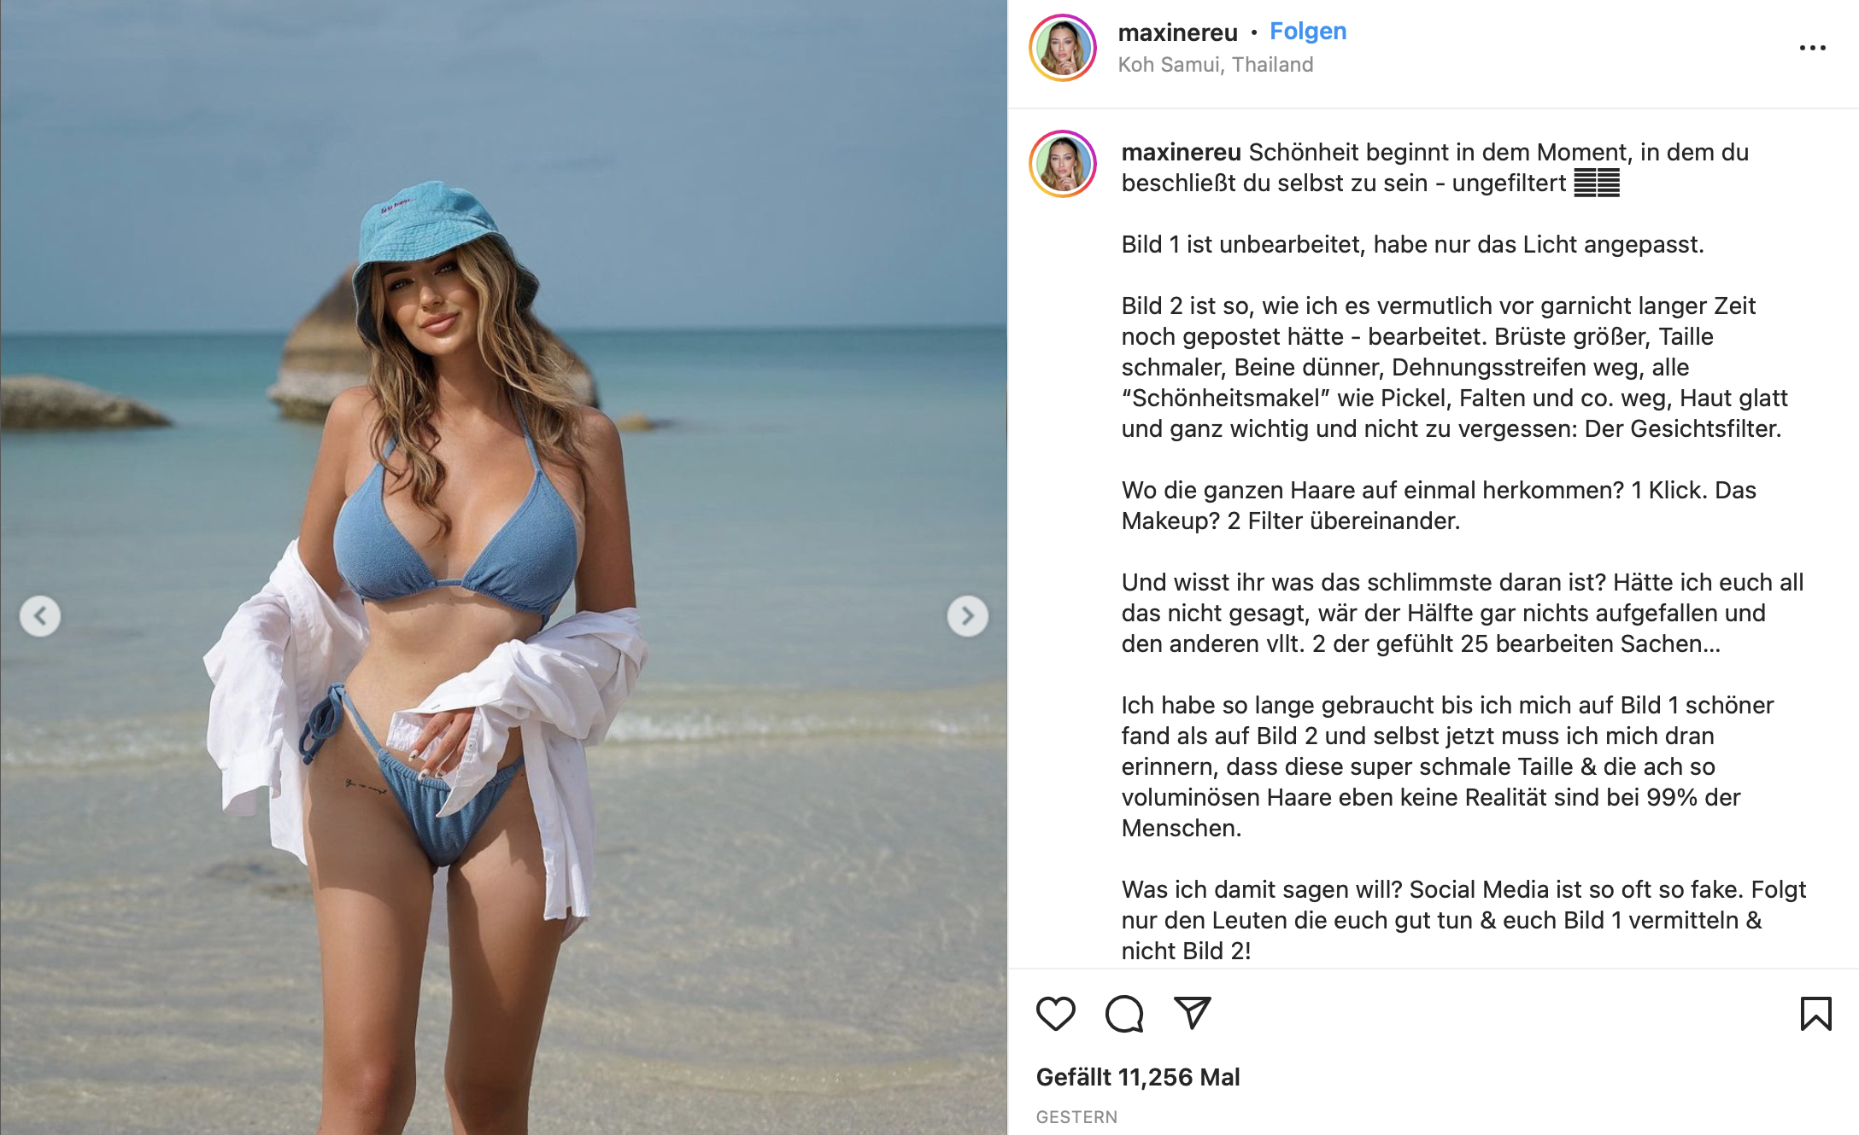
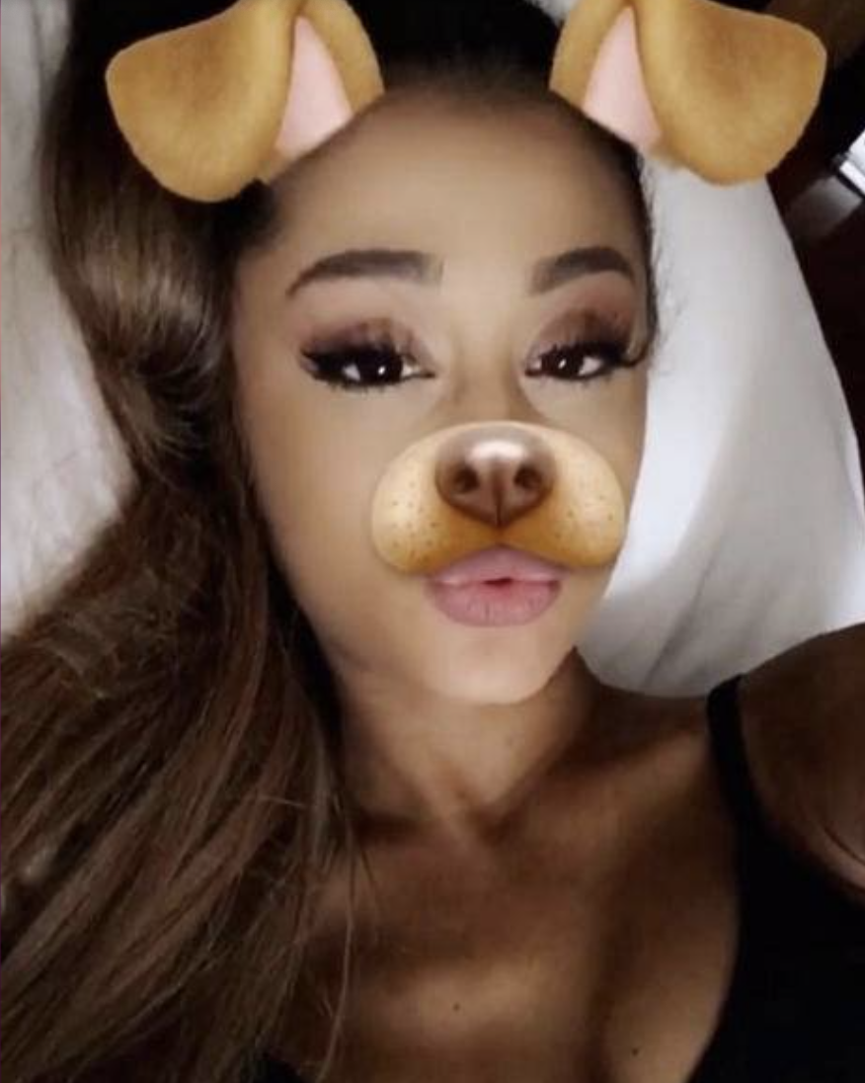
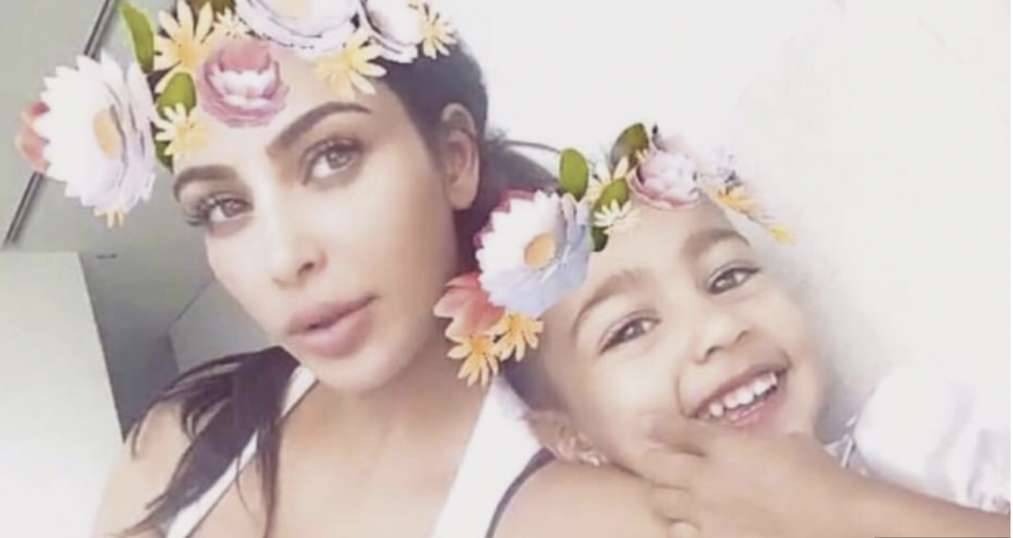
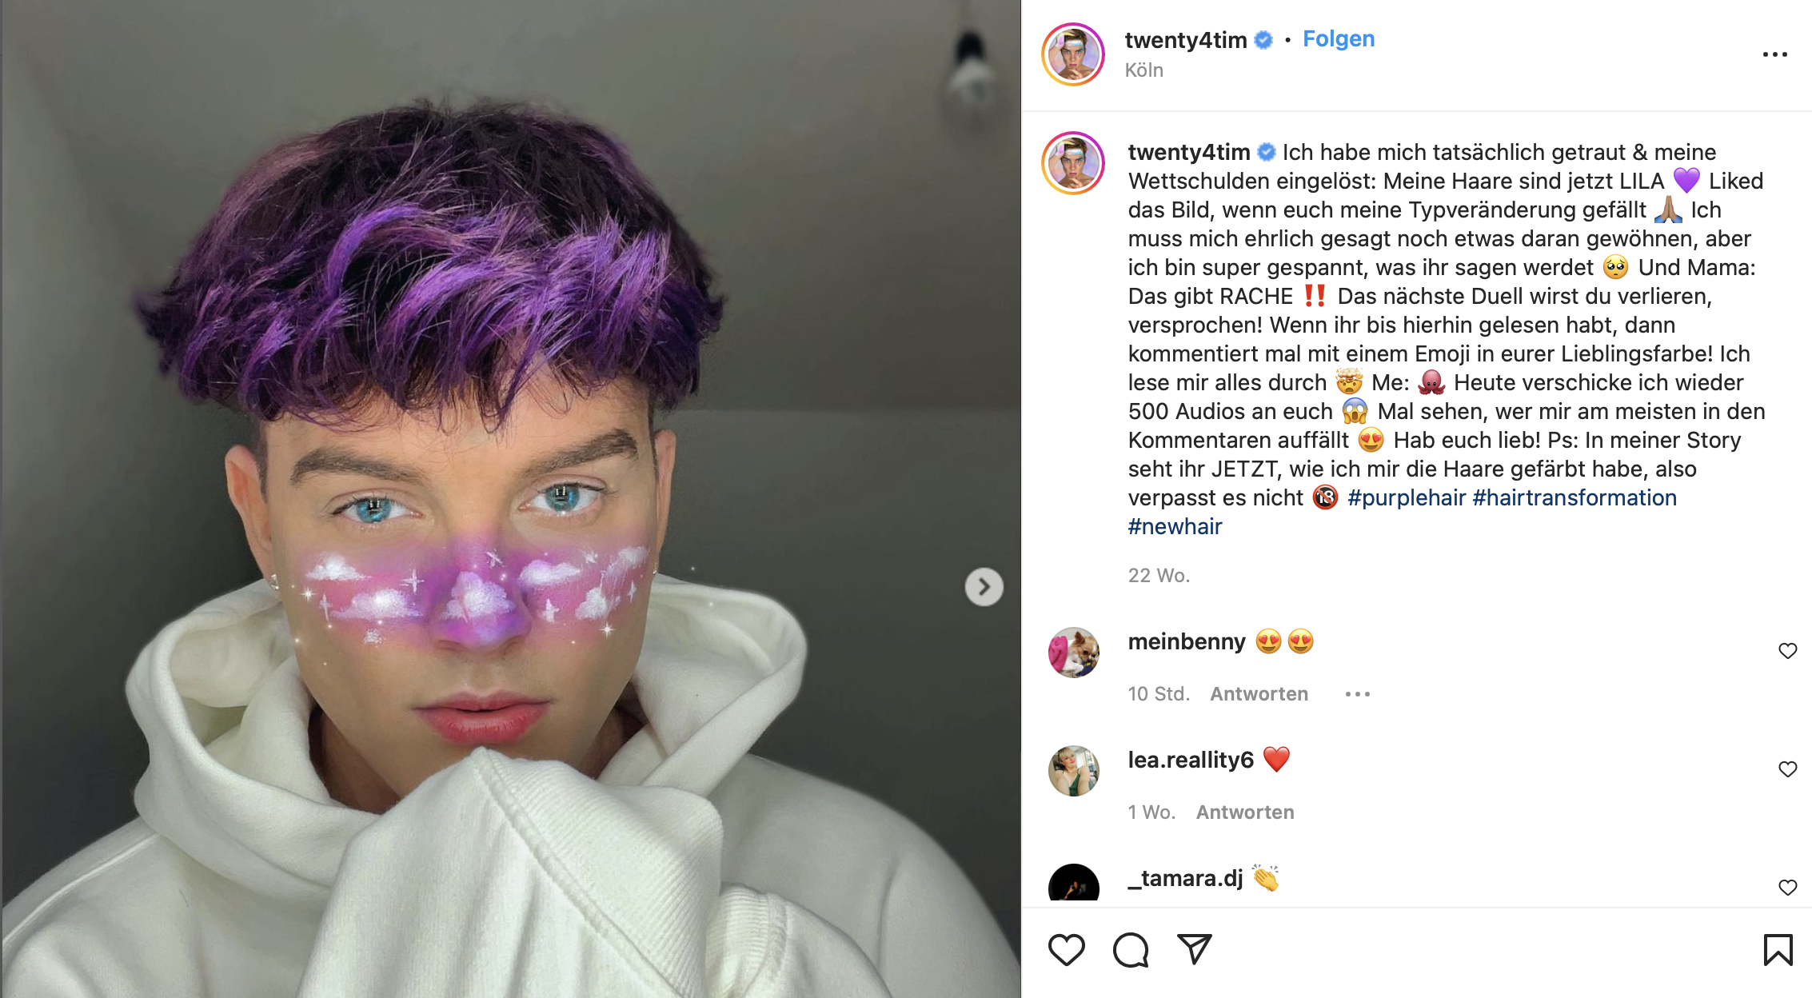
Was haben diese Bilder gemeinsam?

Slide 3
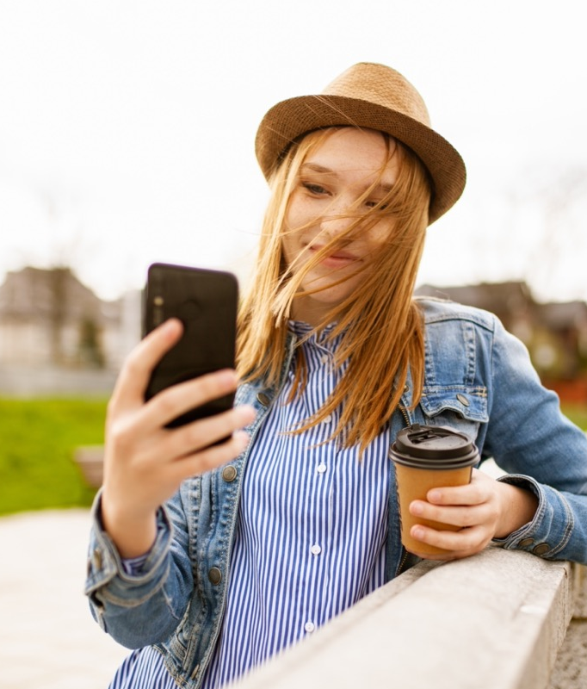
Kennt ihr noch mehr typische Arten von Instagram- oder Snapchat-Filtern?
Habt ihr solche Filter schon einmal selbst verwendet?

Slide 4
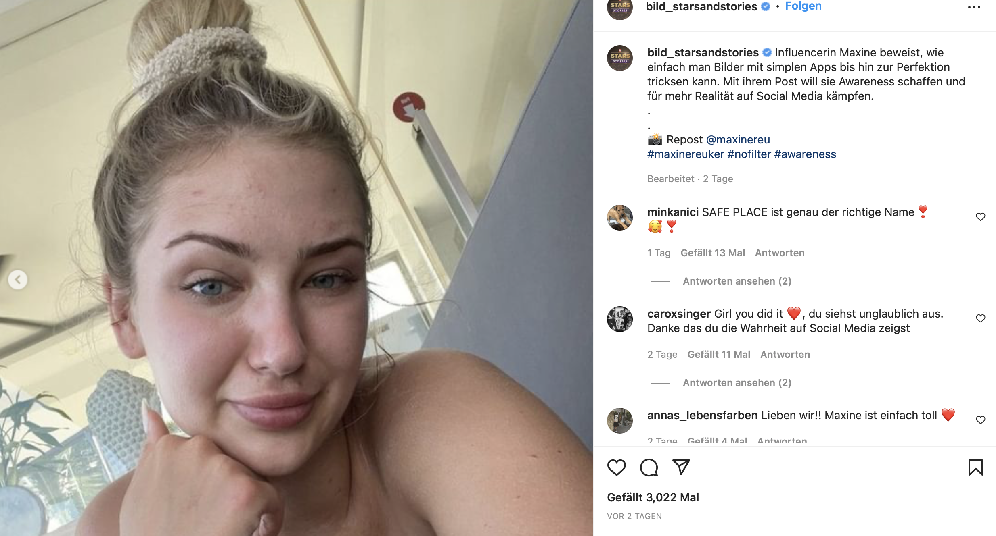
Was wollen wir mit Filtern erreichen?
Sehen wir mit einem Beauty-Filter wirklich „besser" aus als ohne?
Was macht das mit uns, wenn wir Bilder von Menschen im Internet nur bearbeitet sehen?
Notes:
Im Internet zeigen wir meistens nur unsere Schokoladenseite. Mit Filtern ist das einfacher, da lassen sich Pickel oder Augenringe verstecken. Manche Filter machen aber auch einfach Spaß.
Mit Beauty-Filtern sehen wir meistens nicht mehr „echt“ und natürlich aus. Wir wirken aber ähnlich wie erfolgreiche Internet-Stars und andere, die wir gut aussehend finden. Das gibt uns ein gutes Gefühl
Wenn wir uns immer mit bearbeiteten Bildern vergleichen, fühlen wir uns selbst schlecht. Denn das „Ideal“ der bearbeiteten Bilder können wir im echten Leben so nie erreichen.
Wir bekommen das Gefühl, dass wir auch so aussehen sollten, wenn wir akzeptiert werden wollen.

Slide 5
Wir sehen online nur einen Teil des Lebens der anderen. Und nur das, was sie uns sehen lassen wollen.
Kopf einschalten
  Nicht alles im Internet ist echt
  Achte auf Profile, die dir gut tun
  Sortiere die aus, die dir ein schlechtes Gefühl geben
Notes:
Es ist frustrierend, sich mit anderen „perfekt“ erscheinenden Menschen zu vergleichen. Aber: die zeigen nur ihre Schokoladenseite
Macht euch klar: Im Internet erscheinen fast nur die schönen Momente im Leben. Alles was langweilig, traurig oder nervig ist, wird so gut wie nie gepostet

